Slide 1
LẬP TRÌNH HƯỚNG ĐỐI TƯỢNG
Mã học phần: IT3103
Mã lớp: 143577
GVHD: TS. Nguyễn Thị Thu Trang

Slide 2


Thiết kế thuật toán GA tính TSP
Nhóm 03
Nguyễn Thị Minh Châu | 20214997
Nguyễn Thanh Nhật Bảo | 20210096
Nguyễn Minh chiến | 20215000
Võ Việt Bắc | 20205055

Slide 3

PHÂN CHIA CÔNG VIỆC
Thành viên | MSSV | %CV | Công việc
Nguyễn Thị Minh Châu | 20215006 | 41% | Leader; Tạo lớp City, lớp Tour, lớp TourManagement, lớp Poppulation; Viết báo cáo; Làm slide
Nguyễn Thanh Nhật Bảo | 20215009 | 41% | Vẽ general class diagram, detailed class diagram; Tạo lớp TSP_GUI, lớp TSP_GA, lớp GA
Võ Việt Bắc | 20205055 | 15% | Vẽ general class diagram, usecase diagram
Nguyễn Minh Chiến | 20215000 | 3%

Slide 4

MỤC LỤC
Phát biểu đề tài
Biểu đồ UML
Giải thích thiết kế, kỹ thuật hướng đối tượng áp dụng
Demo chương trình

Slide 5
1. Phát biểu đề tài
Tổng quan: Bài toán du lịch hành khách (TSP) là một bài toán nổi tiếng trong Khoa học Máy tính và có thể quen thuộc với bạn. Tuyên bố vấn đề khá đơn giản, cho một đồ thị G = (V, E), trong đó V là tập các nút, E là tập các cạnh, có thông tin bổ sung về khoảng cách giữa các nút. Mục tiêu của bài toán là đưa ra tuyến đường ngắn nhất bắt đầu từ V và kết thúc tại V, sao cho mỗi nút được thăm một lần. Dự án này yêu cầu triển khai một Thuật toán Gen (GA) để xác định tuyến đường (gần) tối ưu.

Slide 6
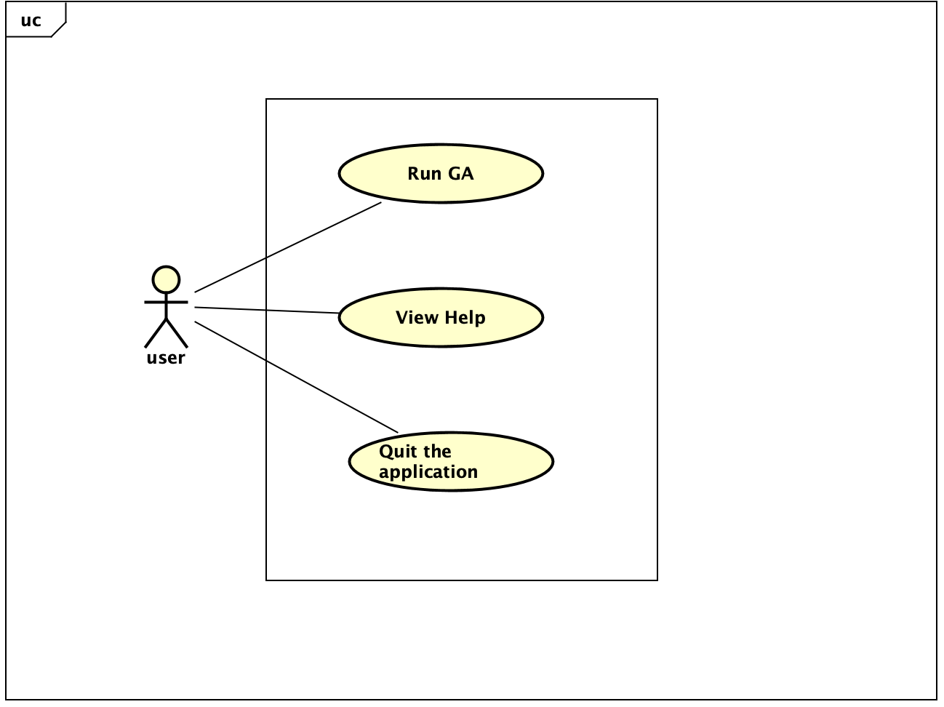
2. Biểu đồ UML
Biểu đồ usecase

Slide 7
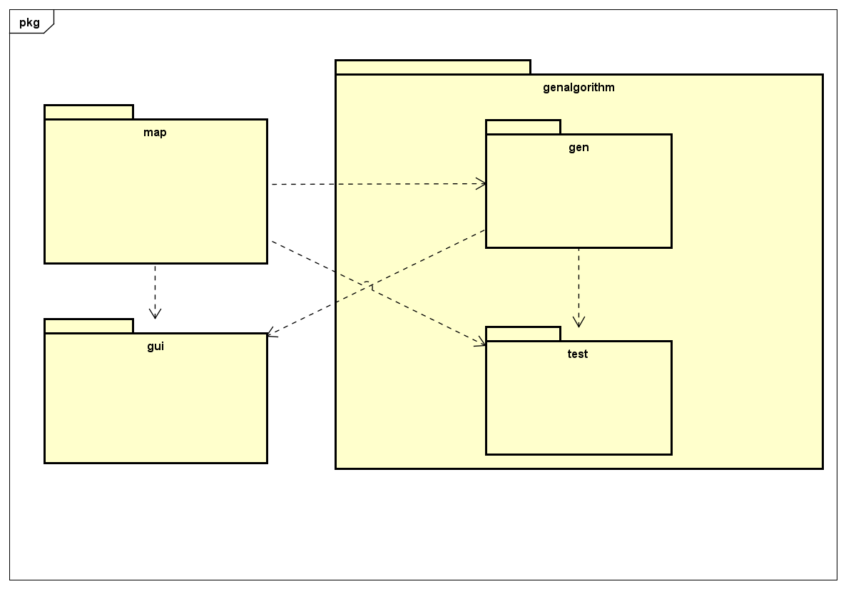
2. Biểu đồ UML
Biểu đồ gói

Slide 8
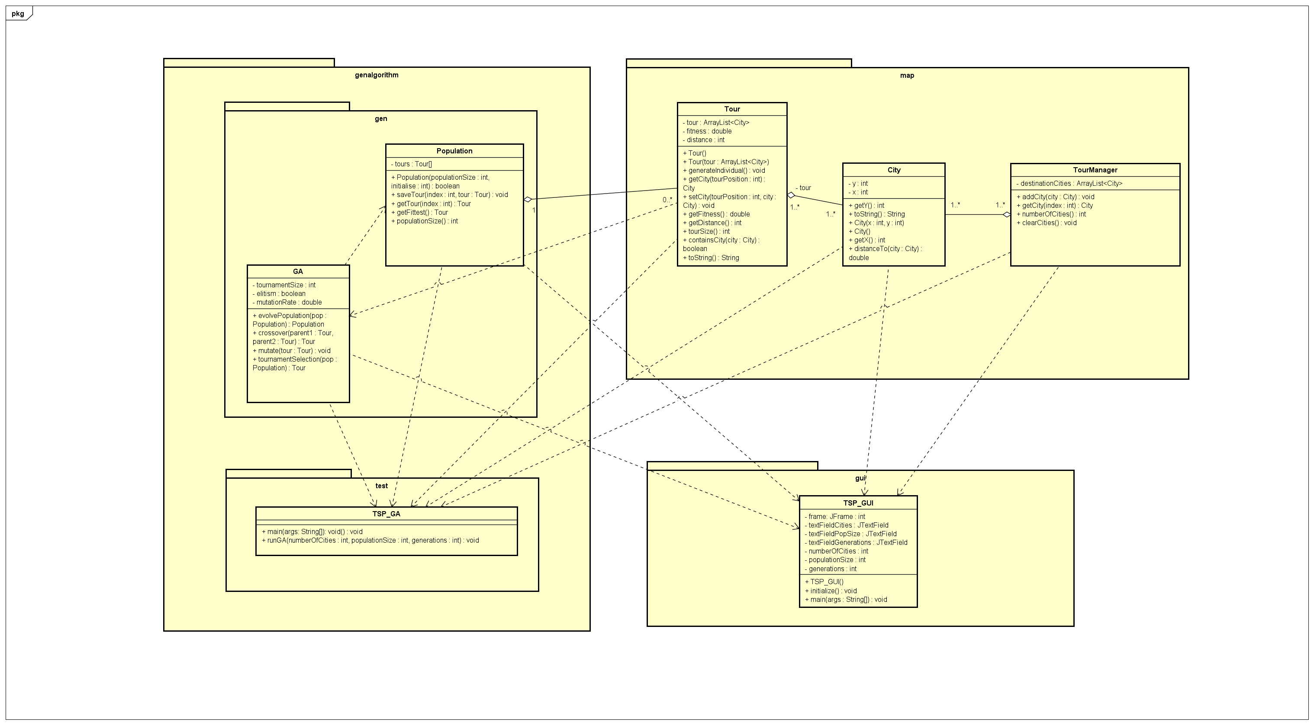
2. Biểu đồ UML
Biểu đồ lớp chi tiết

Slide 9
3. Giải thích thiết kế, kỹ thuật sử dụng
Lớp (Class)
Thuộc gói map
City: Đại diện cho một thành phố trong bài toán TSP
Tour: Đại diện cho một hành trình hoặc tuyến đường trong bài toán TSP
TourManagement: quản lý danh sách các thành phố và cung cấp các phương thức để thêm thành phố, lấy số lượng thành phố, và lấy thành phố theo chỉ số.

Slide 10
3. Giải thích thiết kế, kỹ thuật sử dụng
Lớp (Class)
Thuộc gói genalgorithm.gen
GA: Class chứa các static method phục vụ cho bài toán
Population: Là các generation với các phương thức để chọn ra solution (Tour)
Thuộc gói genalgorithm.test
TSP_GA : Class test thuật toán in kết quả ra console

Slide 11
3. Giải thích thiết kế, kỹ thuật sử dụng
Lớp (Class)
Thuộc gói gui
GA: Class chứa các static method phục vụ cho bài toán
Population: Là các generation với các phương thức để chọn ra solution (Tour)

Slide 12
3. Giải thích thiết kế, kỹ thuật lập trình sử dụng
Kỹ thuật lập trình hướng đối tượng áp dụng trong Project
Tính đóng gói
Tính kế thừa
Tính đa hình
Tính hợp thành

Slide 13
4. Demo chương trình
Demo Video

Slide 14
THANK YOU !

